Slide 1
Pregled lokalnih SCADA sistema u CGES-u s posebnim osvrtom na njihovo unapređenje
Miljan Jovović
Mimo Mirković
Crnogorski elektroprenosni sistem

Slide 2
Sadržaj:
Lokalni SCADA sistemi
Zahvat mjerenih veličina i signalizacija žičanim putem (kako je rađeno u prošlosti)
Postojeće stanje
Unapređivanje sistema i planirani radovi

Slide 3
Lokalni SCADA sistemi (postojeće stanje)
Institut Mihailo Pupin
View 2, View 4
Siemens
WinCC
ABB
MicroSCADA
TS Podgorica 1
TS Nikšić
TS Podgorica 2
TS Pljevlja 2
TS Ribarevine
TS Mojkovac
TS Podgorica 2
TS Kotor
TS Lastva
TS Virpazar
TS Nikšić 2

Slide 4
Konfiguracija sistema
Lokalni SCADA sistemi dok nijesu povezani IED-ovi u sistem

Slide 5
Ormar mjernih pretvarača za mjerenja i ormar releja za signalizaciju

Slide 6
Stanični računar AT32 i ormar sa serverima

Slide 7
HMI računar jednopolna šema i lista događaja

Slide 8
Unapređenje sistema kroz projekat rekonstrukcije sistema upravljanja i zaštita
Zamjena releja
Uvođenje u lokalni SCADA sistem novih upravljačkih I zaštitnih releja
Uvođenje komandovanja iz NDC-a preko upravljačke jedinice
Formiranje procesnih mreža
Optička infrastruktura

Slide 9
Ormar upravljanja i ormar zaštita

Slide 10
Lokalni SCADA sistem nakon unapređenja uz zadržavanje postojeće opreme
TS Pljevlja 2
TS Ribarevine

Slide 11
Topologija prsten
TS Podgorica 2
Velike trafostanice
redudansa

Slide 12
Topologija prsten
TS Kotor
Manje trafostanice
Nema redudanse

Slide 13
Topologija zvijezda (kombinacija prsten-zvijezda)
TS Virpazar
TS Nikšić 2

Slide 14
Nivoi upravljanja nakon unapređenja sistema

Slide 15
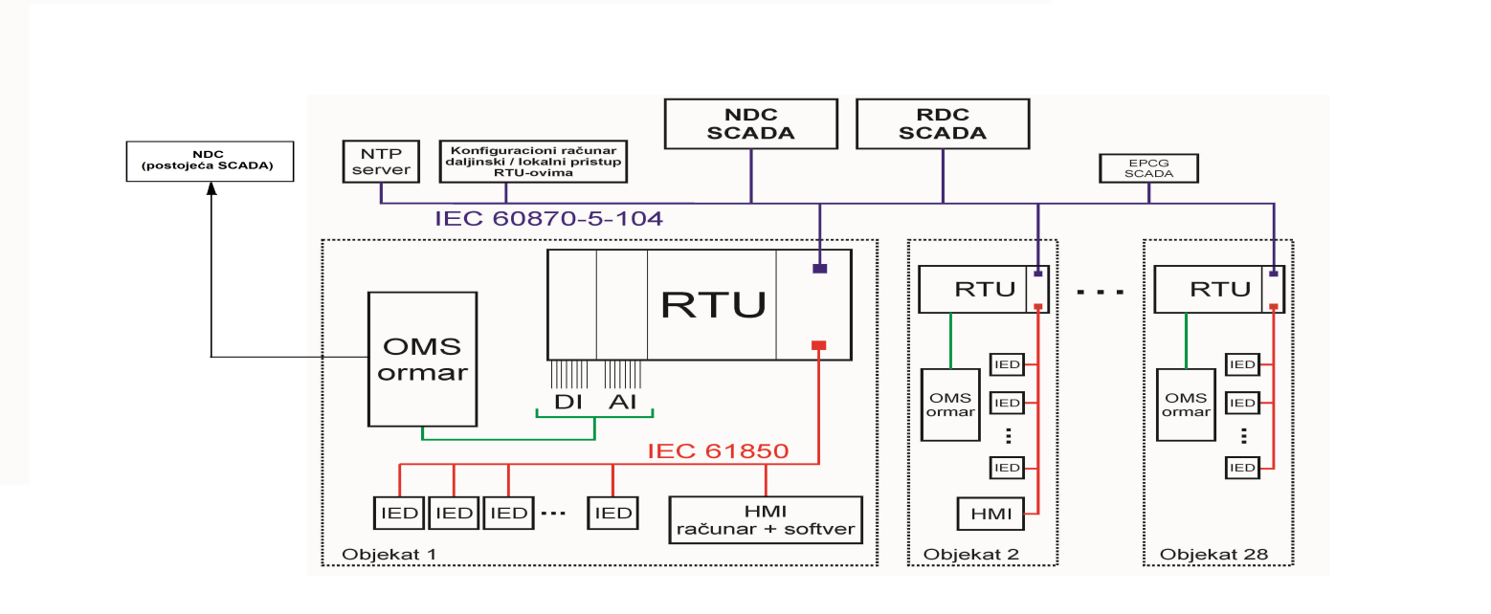
Planirani radovi
Modernizacija TS Nikšić i TS Podgorica 1
Opremanje objekata RTU-ovima:
komunikacija sa nadređenim dispečerskim centrom po
IEC 60870-5-104
IEC 61850
HMI računar
III faza projekta rekonstrukcije upravljanja i zaštita (preostale trafostanice naponskog nivoa 110kv/x kV)

Slide 16
HVALA NA PAŽNJI!

